Slide 1
Conferencia Internacional de la OMPI de Instituciones de Formación en Propiedad Intelectual (IPTI)
EGIPTO: FATMA SAMIR ABD EL- SALAM
COPIA DE CABINA - CONFIDENCIAL - COTEJAR CON EXPOSICIÓN DEL ORADOR
Academia Nacional de Propiedad Intelectual (NIPA) de Egipto
“Llevar a los jóvenes hacia un viaje de descubrimiento de la PI”

Slide 2
Puntos principales
Presentación breve sobre la NIPA y datos generales sobre sus actividades.
Actividades de PI para los jóvenes.
Testimonios de beneficiarios

Slide 3
Hitos de la NIPA
01
02
03
04
2011
2014
2018
2019
Graduación del primer grupo de formadores (15 formadores)
Graduación del segundo grupo de formadores (24 formadores)
Inauguración oficial con los dos grupos de formadores
Memorando de entendimiento entre la OMPI y la Academia de Investigación Científica y Tecnologías (ASRT)

Slide 4
Objetivos de la NIPA
01
02
03
04
1) Formar personal especializado en PI
2) Fortalecer la capacidad de los funcionarios públicos
3) Cooperar con las instituciones educativas en el desarrollo de planes de estudio sobre propiedad intelectual
4) Crear conciencia sobre la propiedad intelectual y su importancia en los sectores público y privado, las universidades y los centros de investigación, entre otros.

Slide 5
01
02
03
04
Seminarios web
IP 4Youth
Talleres y programas de formación
Actividades de la NIPA
Personalización de cursos a distancia
Curso de formación avanzado sobre búsqueda y examen de patentes de OMPI-ASRT
Conferencias y exposiciones

Slide 6
Seminarios y seminarios web
01
02
03
04

Slide 7
01
02
03
04
Seminarios y seminarios web, 2019 a marzo de 2022
Número total de participantes:
653

Slide 8
Talleres y programas de formación
01
02
03
04

Slide 9
01
02
03
04
Talleres y programas de formación, 2019 a marzo de 2022
Número total de participantes:
317

Slide 10
01
02
03
04
Evaluaciones y testimonios

Slide 11
Programa de Perfeccionamiento Profesional de la OMPI: curso de formación sobre búsqueda y examen de patentes para países árabes y africanos
01
02
03
04

Slide 12
01
02
03
04
Curso de formación sobre búsqueda y examen de patentes para países árabes y africanos, 2019 a 2021

Slide 13
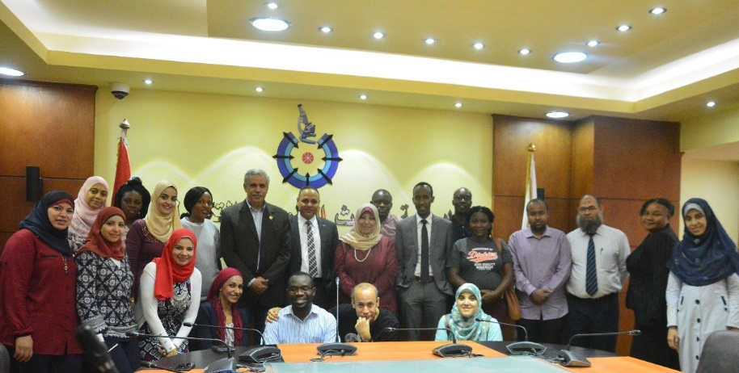
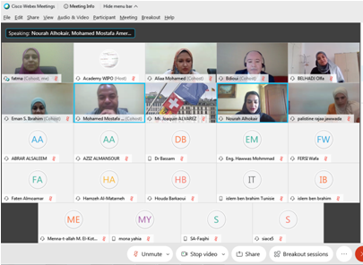
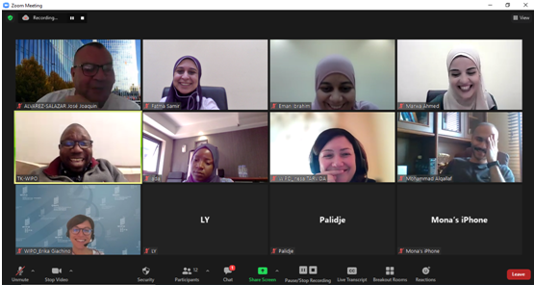
01
02
03
04

Slide 14
Personalización de cursos de aprendizaje a distancia de la OMPI
01
02
03
04

Slide 15
Aprendizaje a distancia en la OMPI Personalización de cursos
01
02
03
04
Personalizado.
Comienzo de primera sesión piloto en 2016.
Personalizado.
En revisión.
Personalizado.
En revisión.
DL101AEG
DL301AEG
DL506AEG

Slide 16
DL101 AEG
01
02
03
04

Slide 17
Iniciativa IP4Youth
01
02
03
04

Slide 18
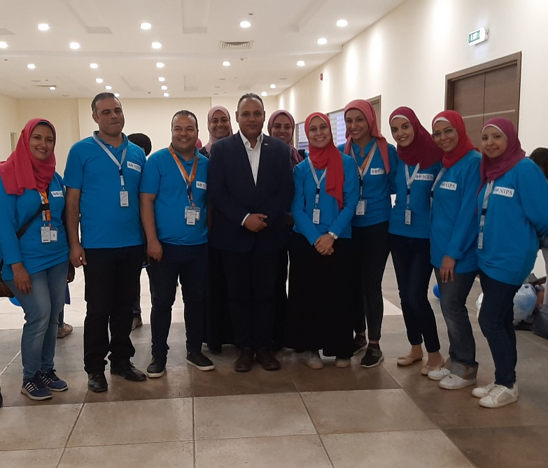
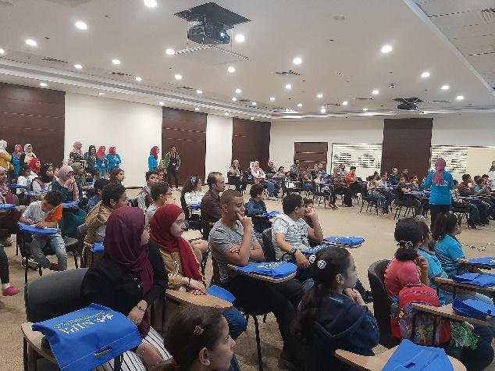
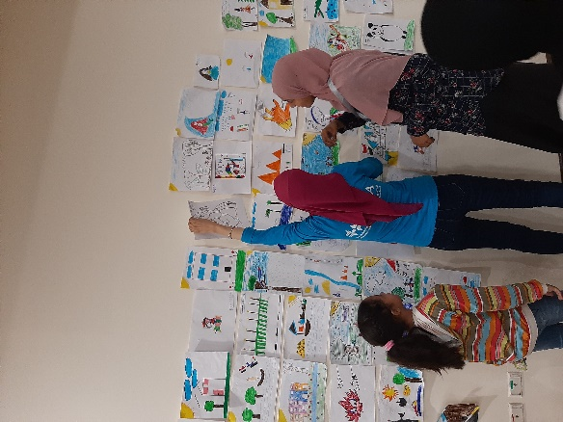
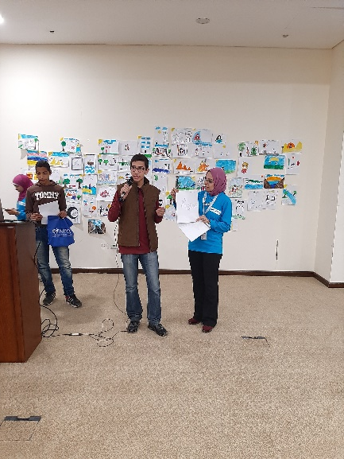
Exposición “Cairo innova” (2019)
01
02
03
04

Slide 19
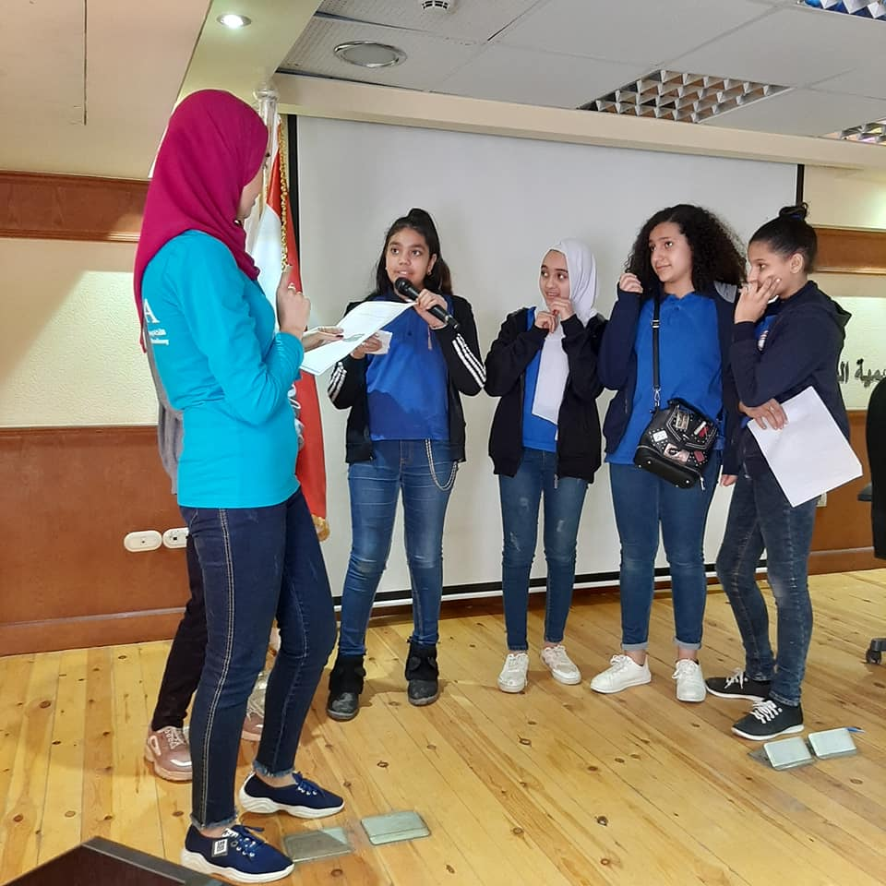
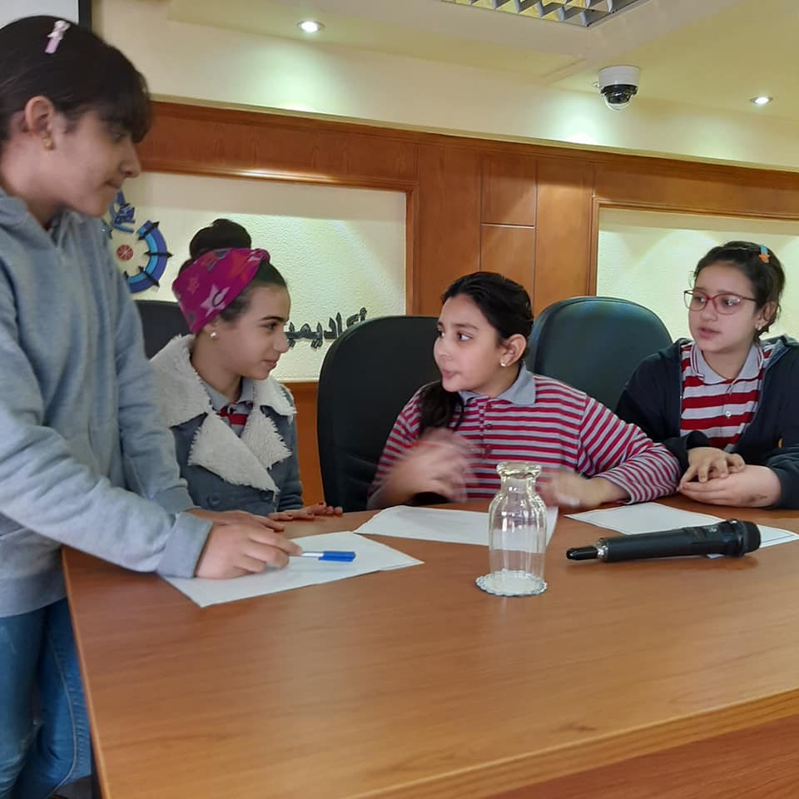
Mes de la ciencia (2020)
01
02
03
04

Slide 20
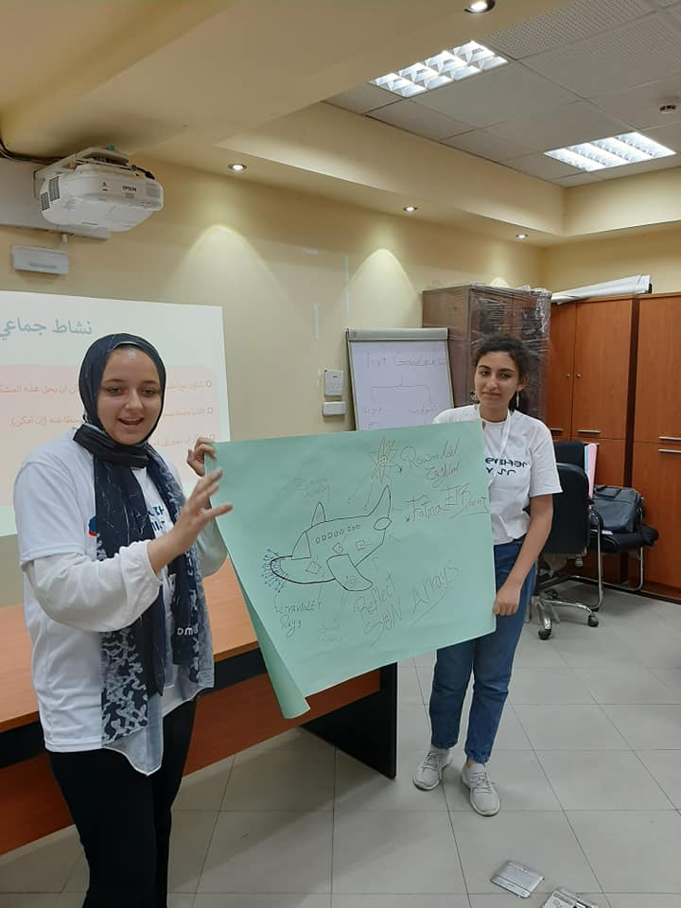
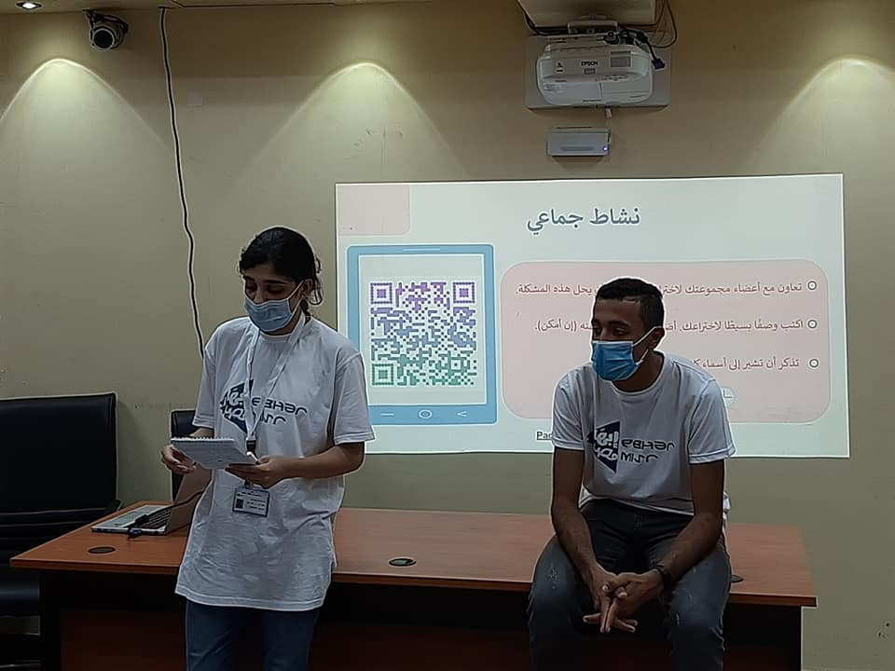
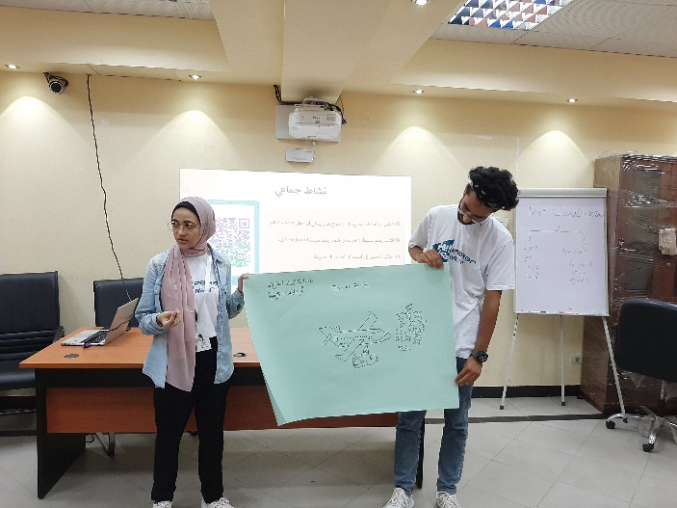
Campamento de ciencia (2021)
01
02
03
04

Slide 21
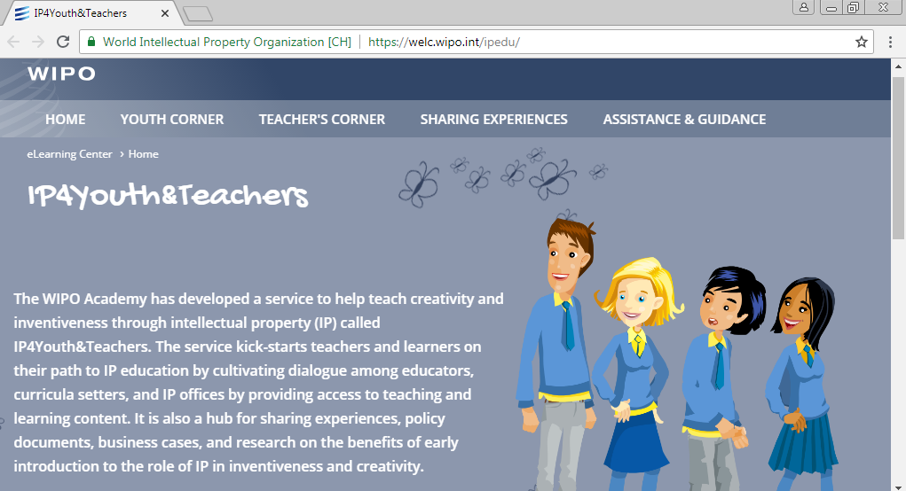
Personalización de la herramienta de la OMPI IP4Youth & Teachers
01
02
03
04
La Academia de la OMPI presentó la herramienta IP4Youth & Teachers en 2018.

Slide 22
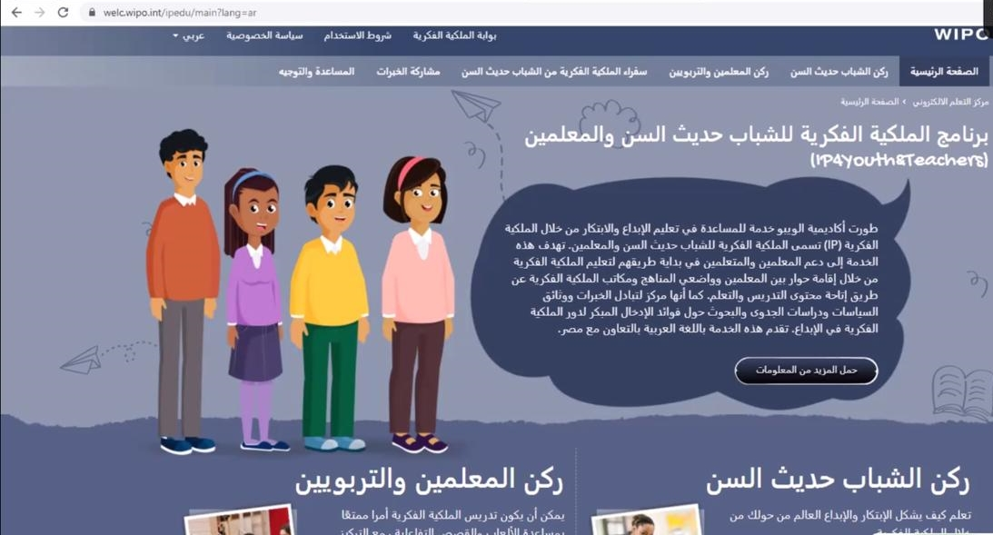
Personalización de la herramienta de la OMPI IP4Youth and Teachers
01
02
03
04
Consiste en lecciones ludificadas sobre el derecho de autor, las patentes y las marcas.
El contenido personalizado incluye nuevos personajes y ejemplos de la región árabe.
Esquina para los docentes
Esquina para los jóvenes

Slide 23
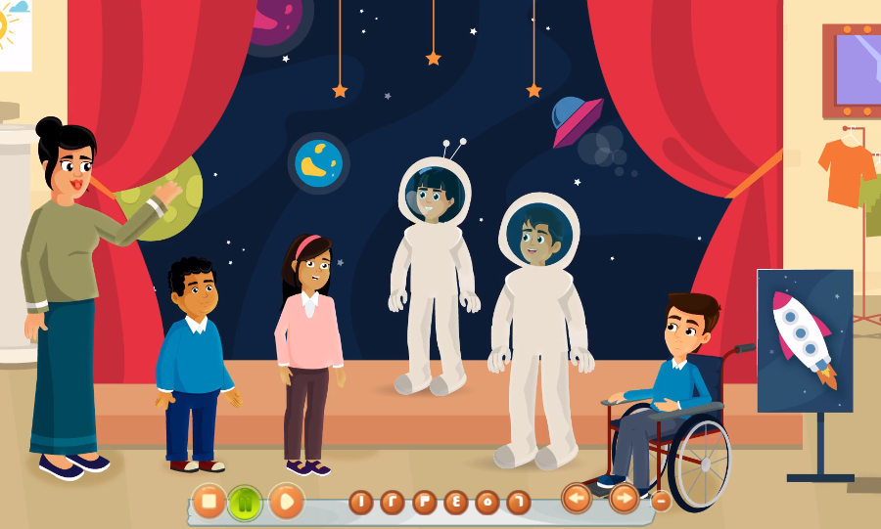
Espacio para los jóvenes
01
02
03
04
Vídeos y juegos
Diversas actividades
Evaluación final
Certificado

Slide 24
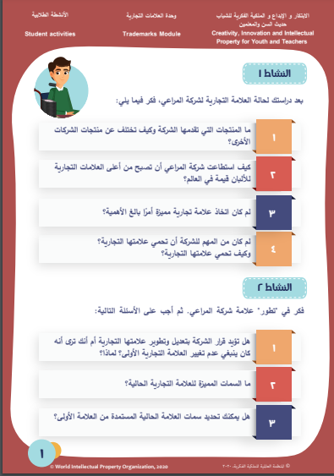
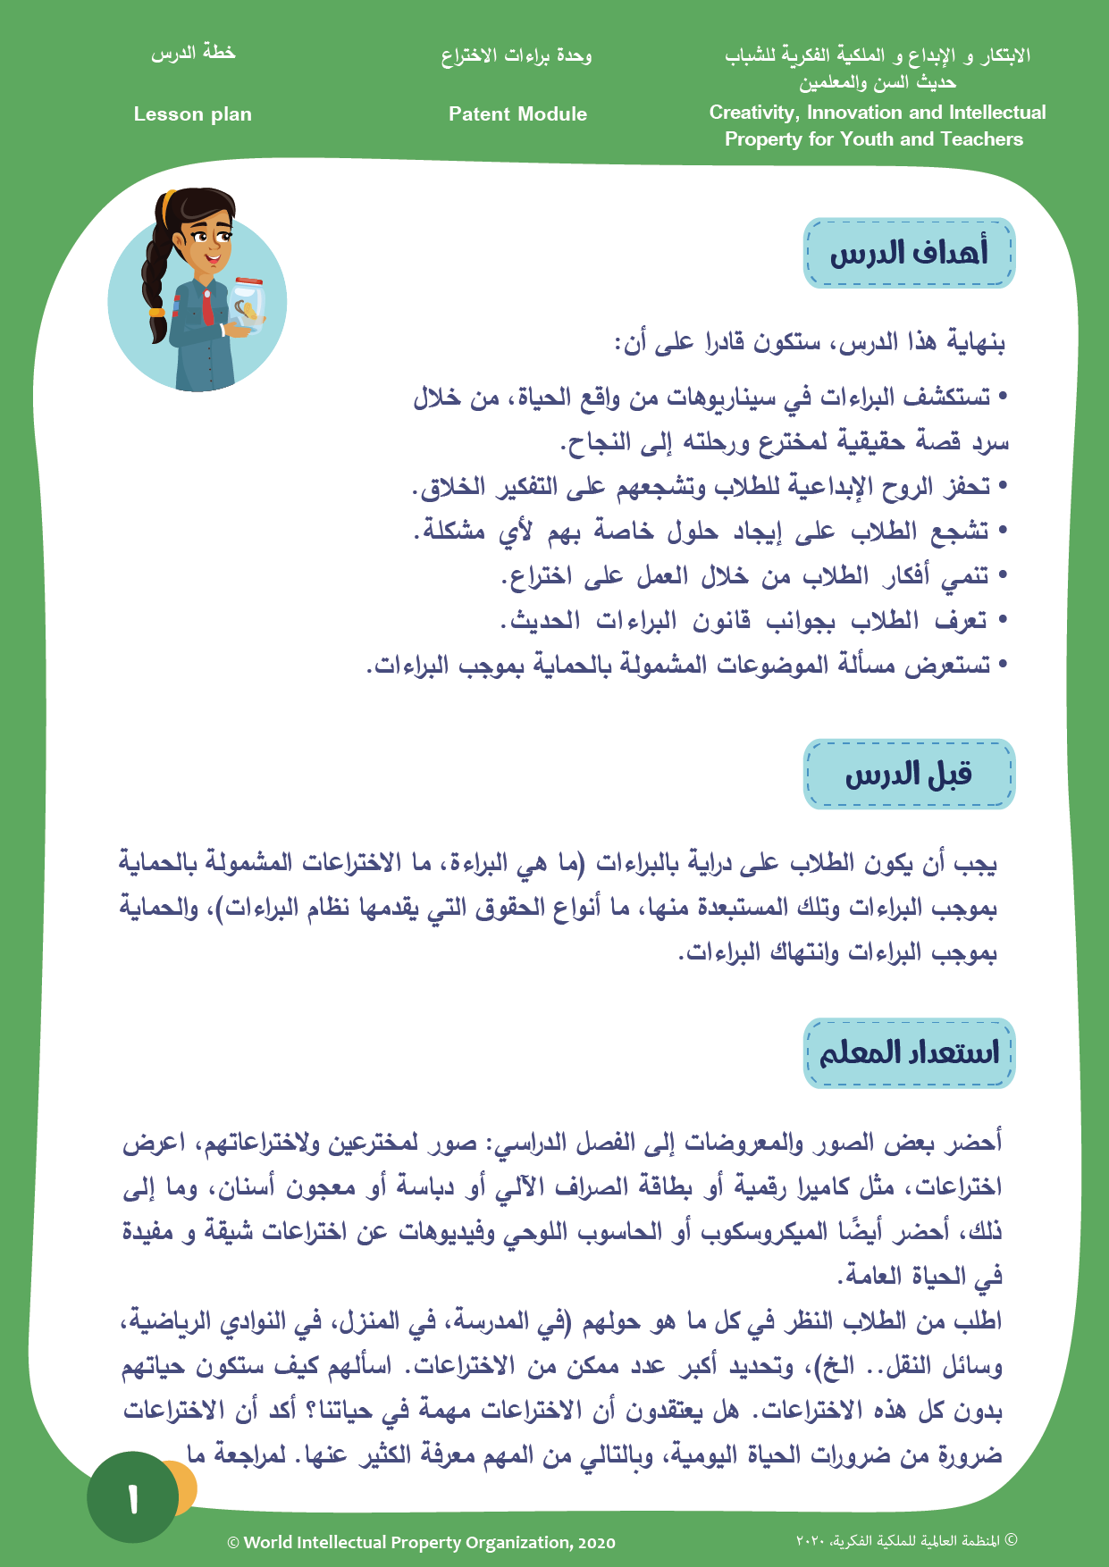
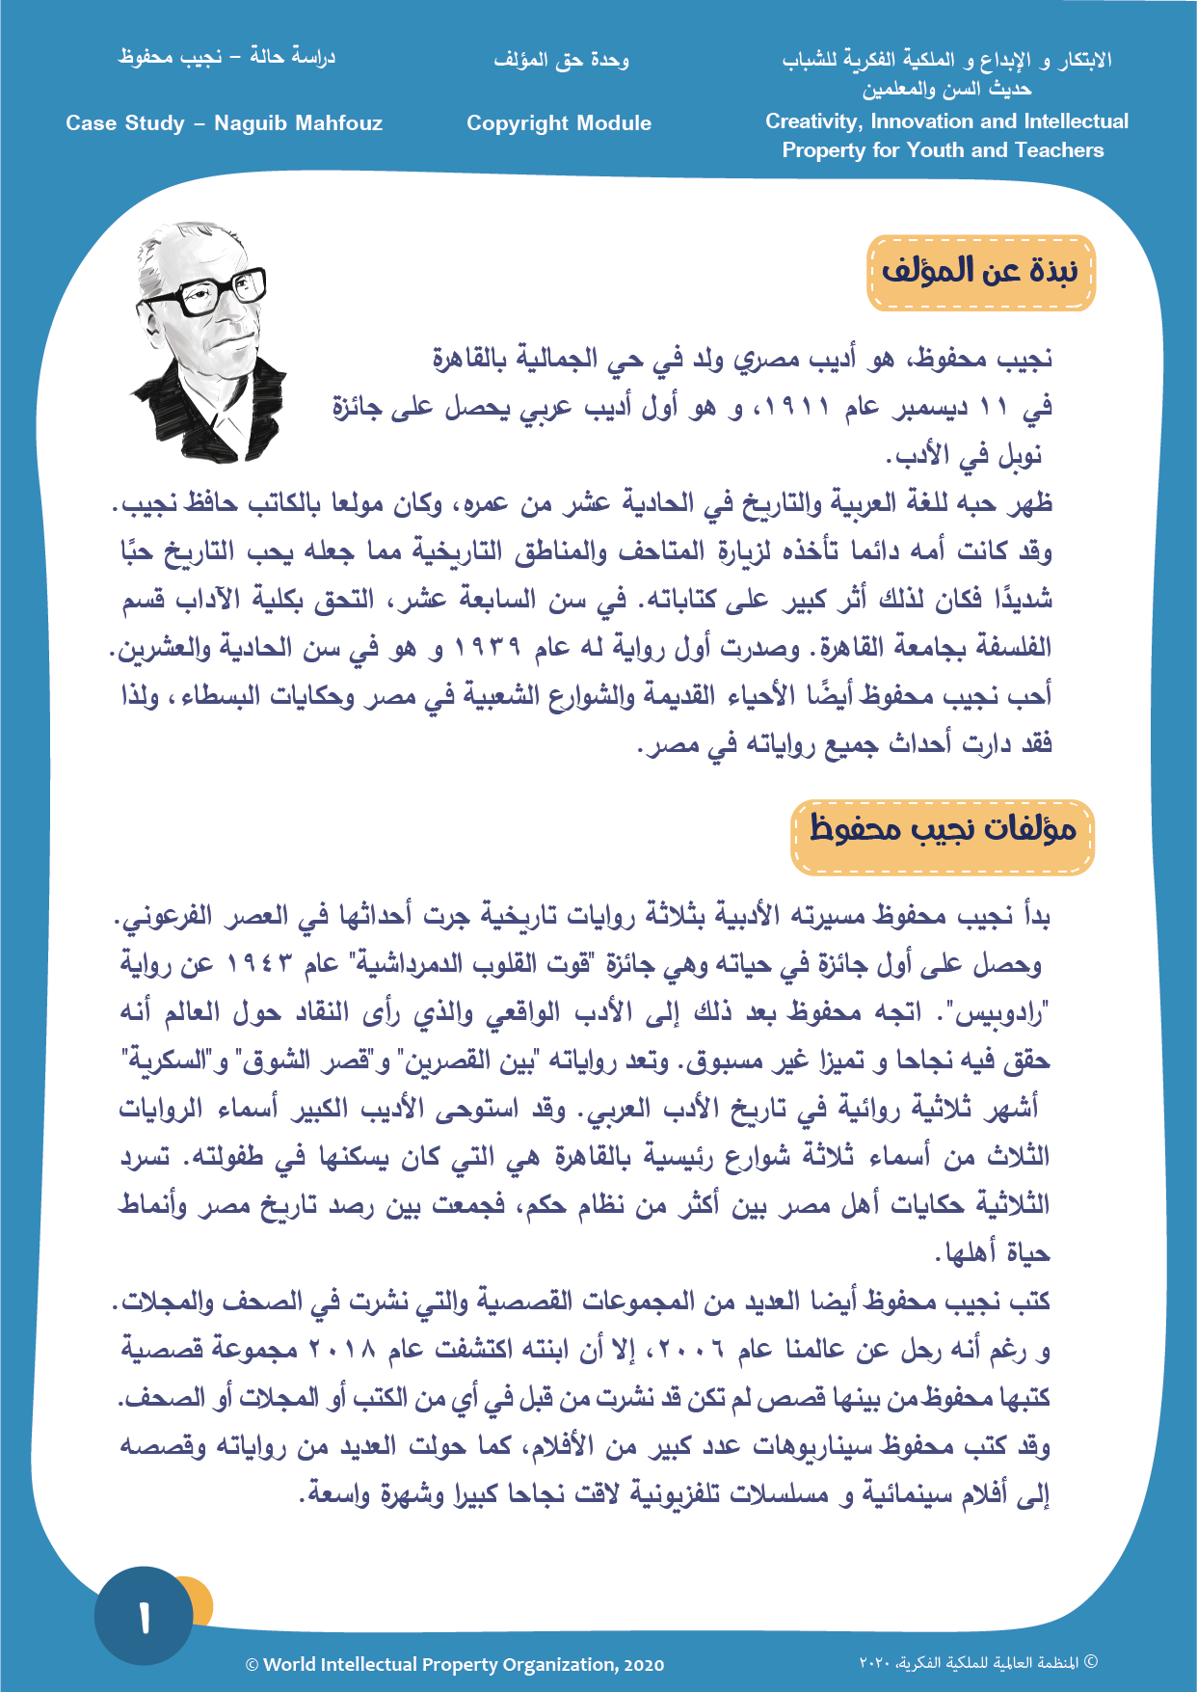
Espacio para los docentes
01
02
03
04
Estudios de caso
Objetivos de aprendizaje
Planes de clase
Actividades para los alumnos
Ideas para docentes

Slide 25
Presentación de IP4Youth&Teachers en árabe
01
02
03
04

Slide 26
01
02
03
04

Slide 27
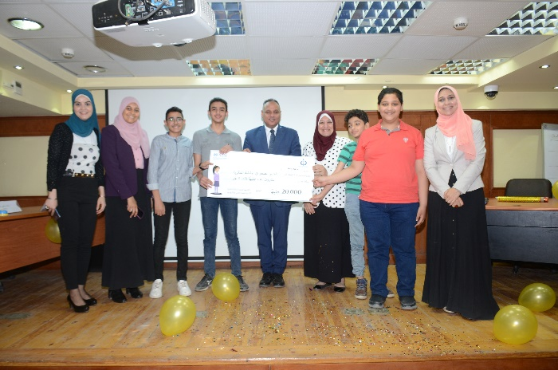
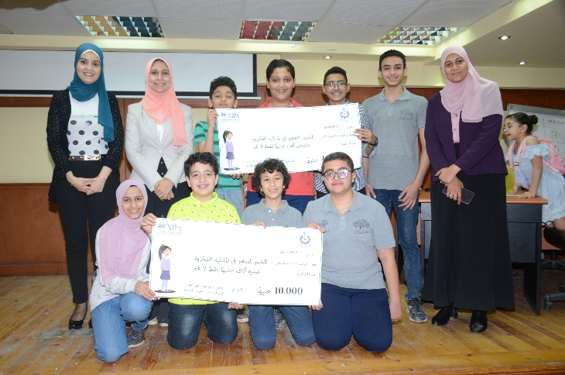
Joven especialista en PI
01
02
03
04
Joven especialista: Competencia de conocimiento sobre PI
Edad: 12 a 15 años
Requisito: haber asistido al curso IP4Youth en árabe, programa personalizado de la OMPI
Objetivos: alentar a los estudiantes a saber más sobre la PI

Slide 28
Actividades planificadas para jóvenes y docentes
Diálogo con el Ministerio de Educación para incluir contenidos de PI en los programas de educación
Programas de innovación y creatividad para jóvenes
Sesiones de sensibilización sobre la PI para estudiantes universitarios
PI para profesores (IP4T): versión en árabe para los países árabes

Slide 29
Gracias

